Slide 1







Slide 2
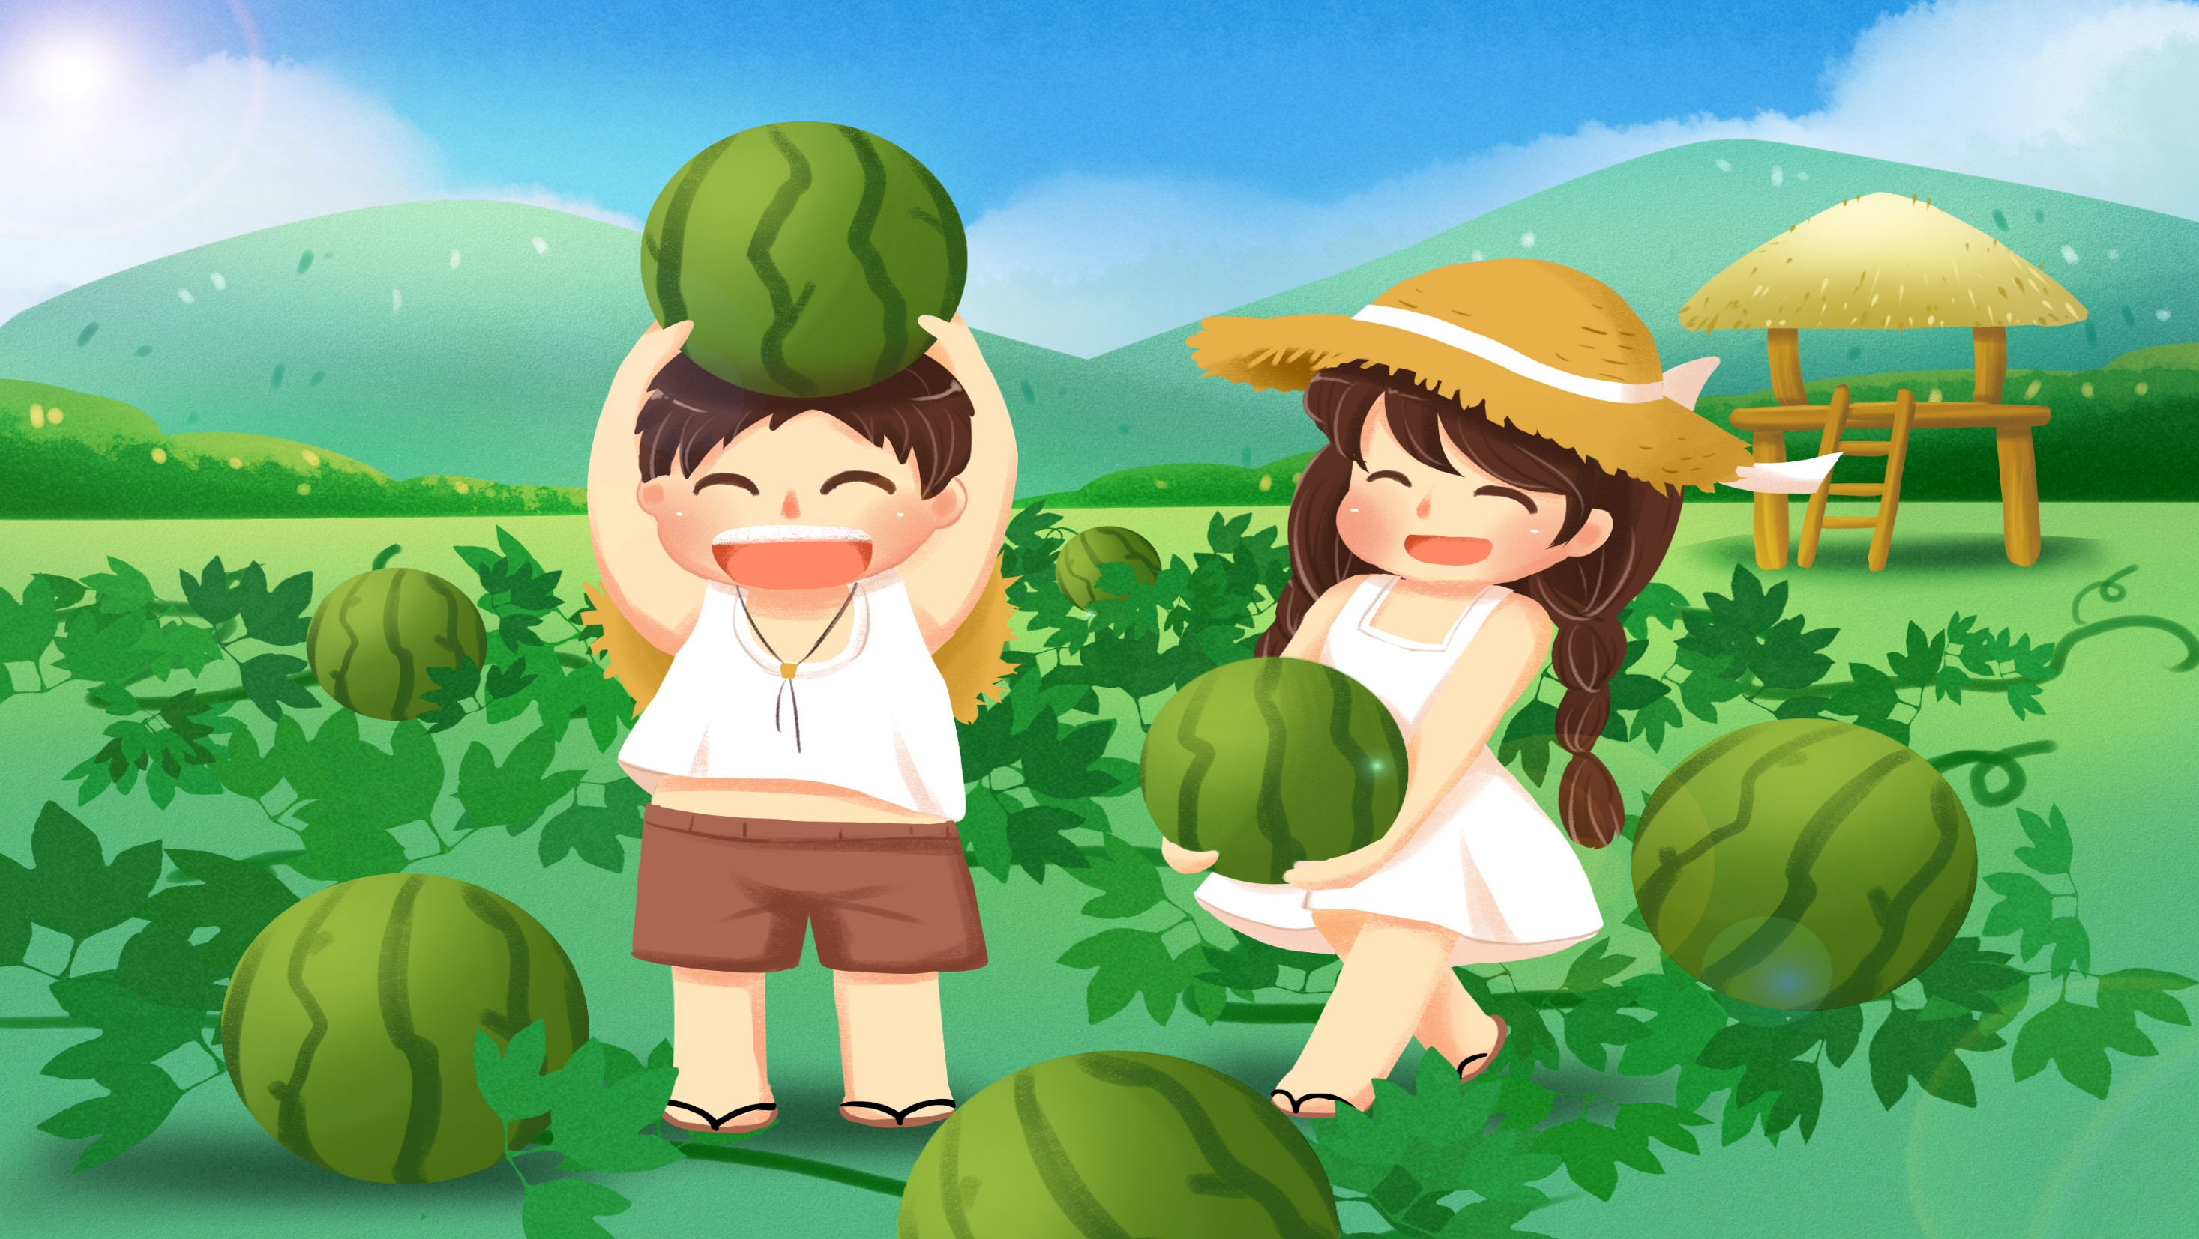




Slide 3




Học tiếp
Notes:
BẤM VÀO TỪNG QUẢ DƯA HẤU ĐỂ ĐẾN CÂU HỎI. TRẢ LỜI XONG HẾT BẤM ENTER ĐỂ HIỆN CHỮ WIN

Slide 4

quả muỗm

Slide 5
Em hãy nói 2 từ chứa tiếng có vần uôi.

Slide 6
Em hãy nói 2 từ chứa tiếng có vần uôm.

Slide 7
Mặt biển nhuộm một màu xanh biếc.

Slide 8


Slide 9

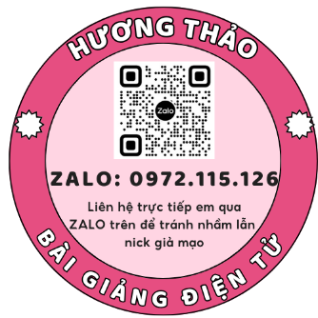

uôc uôt

Slide 10
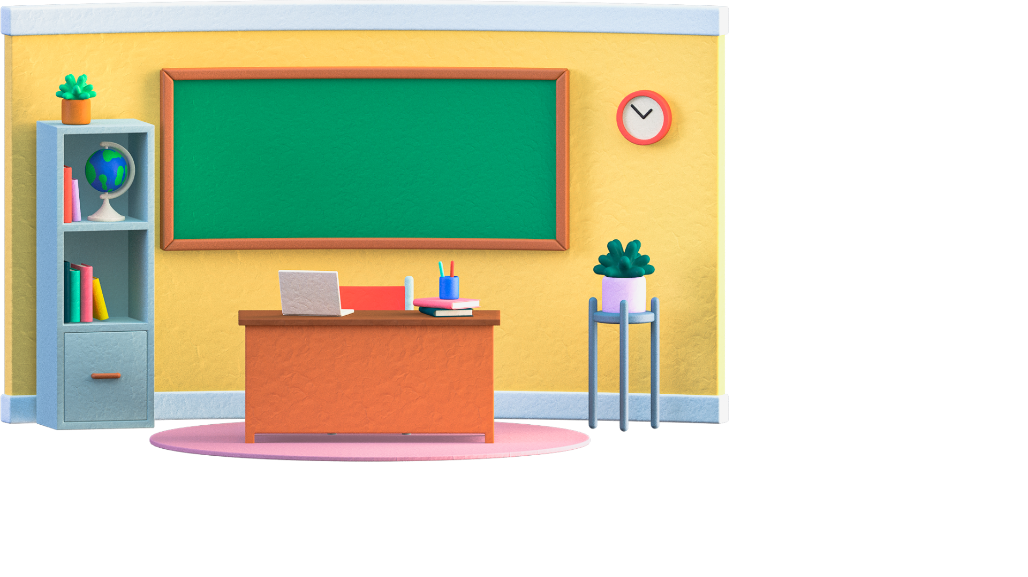




Slide 11
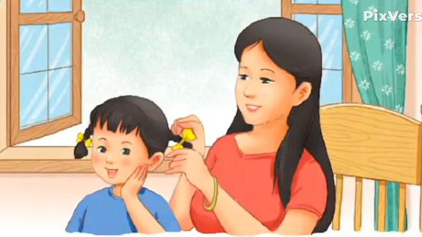

Slide 12
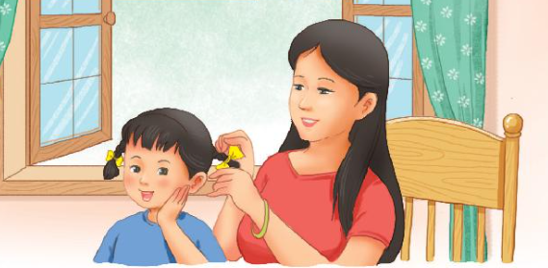
Nhận biết
1
́
Mẹ vuôt tóc và buôc nơ cho Hà.
.

Slide 13
Đọc
2
uôc
uôt
b
uôc
buôc
.

Slide 14
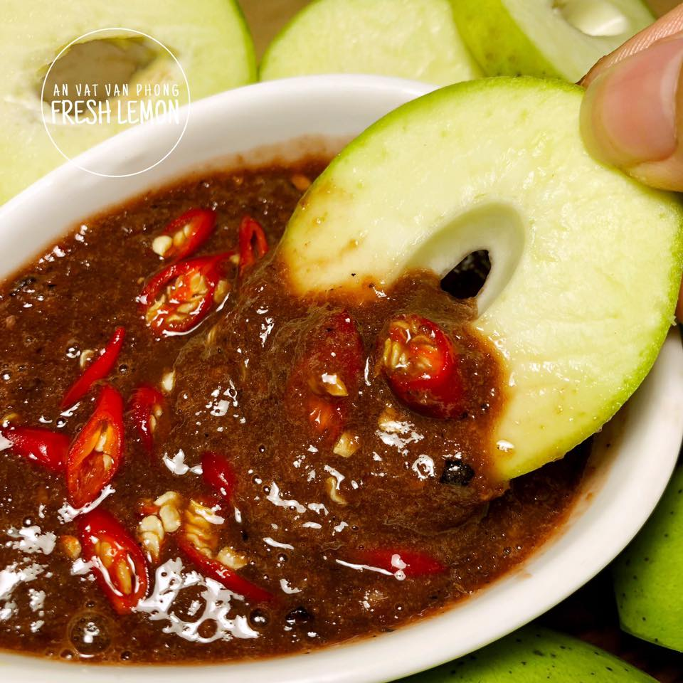
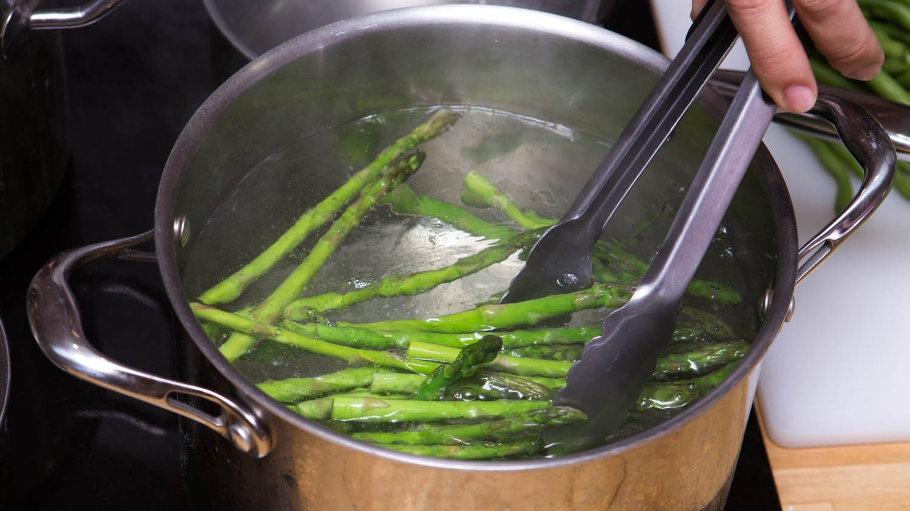
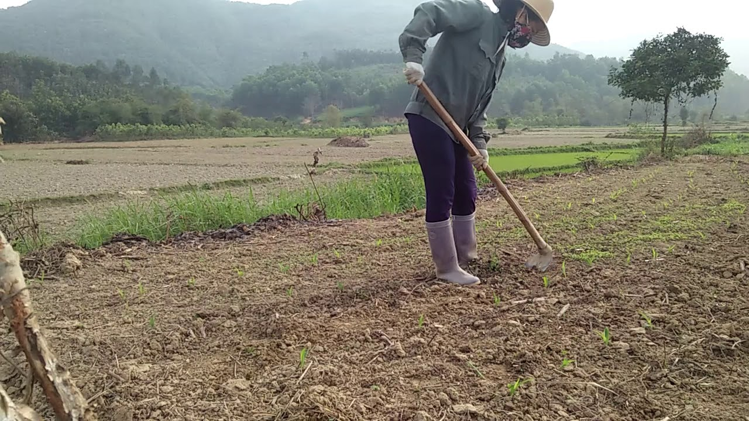
uôc
uôc
uôc
uôc
cuốc
luộc
ruốc
thuộc
Notes:
Cuốc: danh từ và động từ

Slide 15
uôc
uôc
uôc
uôc
cuốc
luộc
ruốc
thuộc
uôt
uôt
uôt
uôt
buốt
muốt
ruột
tuột

Slide 16

uôc
ngọn đuốc
Notes:
Hay còn gọi là CHIM ĐA ĐA

Slide 17

uôc
viên thuốc

Slide 18
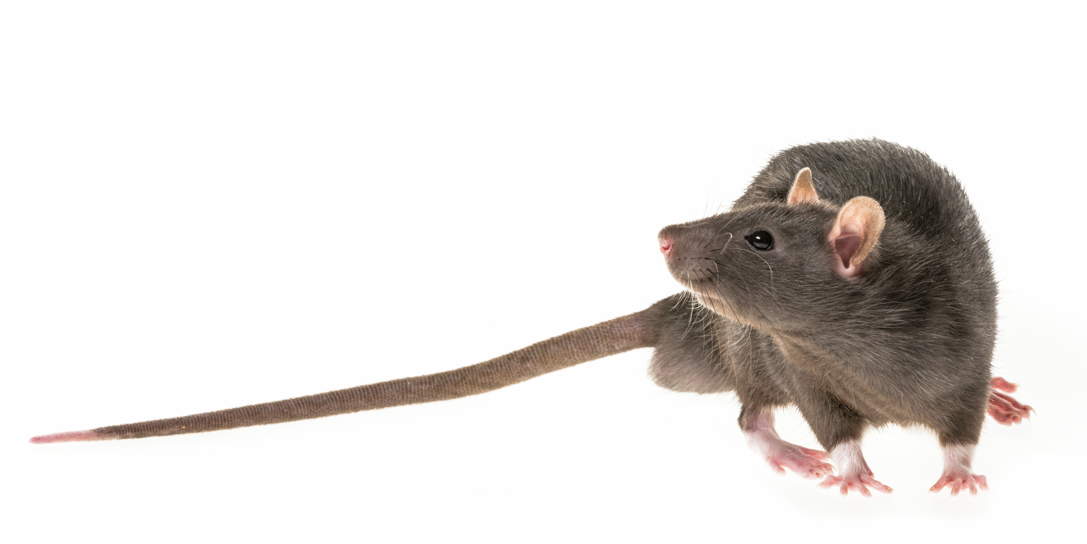
con chuột
uôt
Notes:
Muỗm: Cây gỗ to cùng loại với xoài, hoa mọc thành cụm ở nách lá, quả giông quả xoài nhưng nhỏ hơn và có vị chua.

Slide 19

cuốc
luộc
ruốc
thuộc
buốt
muốt
ruột
tuột
ngọn đuốc
viên thuốc
con chuột
Notes:
Ôn lại

Slide 20
Tô và viết
3
Ď″
Ď″

Slide 21


Slide 22
ĎŌ
ĎŌ

Slide 23


Slide 24

wgŧ đuǬ
wgŧ đuǬ
cΪ εuŎ
cΪ εuŎ

Slide 25


Slide 26
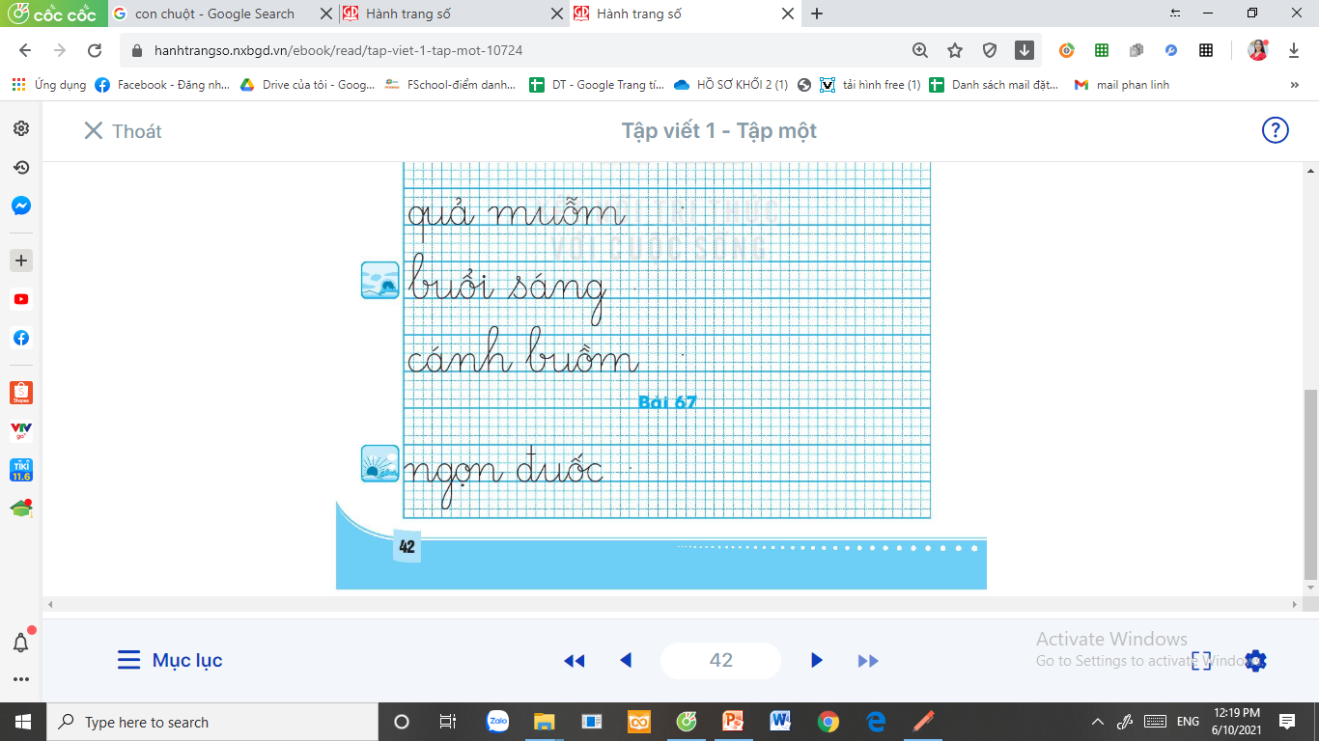
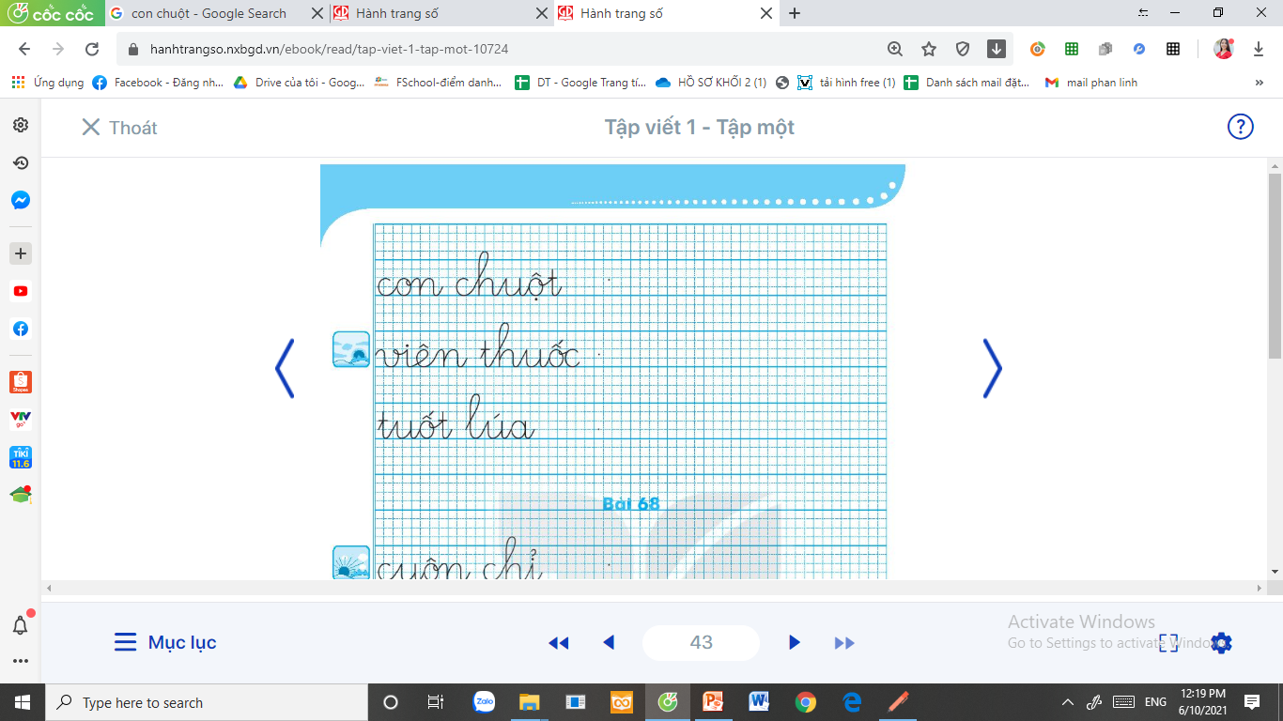

Slide 27
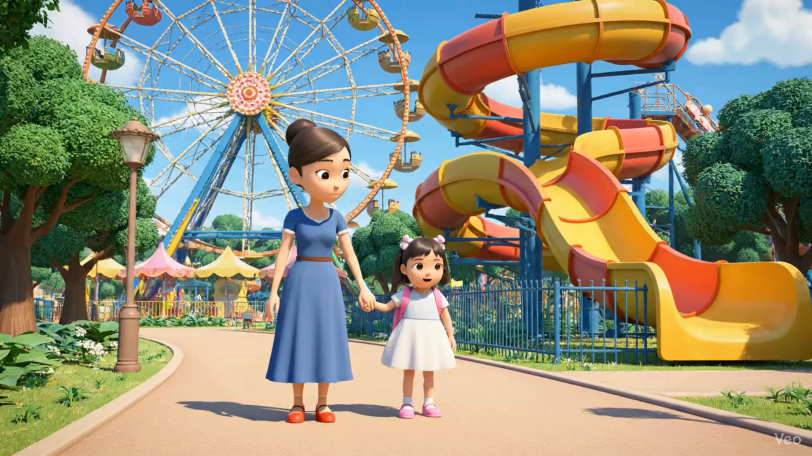

Slide 28
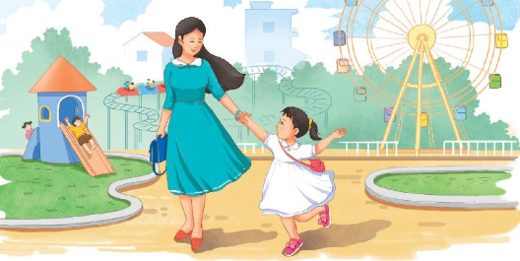
Đọc
4
1
2
Mẹ cho Hà đi công viên. Cô bé rất thích thú và háo hức. Hà mặc váy trắng, đi giày màu hồng. Mẹ còn vuốt tóc và buộc nơ cho Hà. Mẹ bảo Hà khi đi chơi cần ăn mặc gọn gàng, lịch sự.
3
4
5

Slide 29
Mẹ cho Hà đi công viên. Cô bé rất thích thú và háo hức. Hà mặc váy trắng, đi giày màu hồng. Mẹ còn vuốt tóc và buộc nơ cho Hà. Mẹ bảo Hà khi đi chơi cần ăn mặc gọn gàng, lịch sự.
Mẹ cho Hà đi đâu?
Em học hỏi được gì từ Hà và mẹ Hà khi chọn trang phục đi chơi hoặc đi ra ngoài?
Cảm xúc của Hà như thế nào khi được đi công viên?
Trang phục của Hà khi đi công viên là gì?

Slide 30
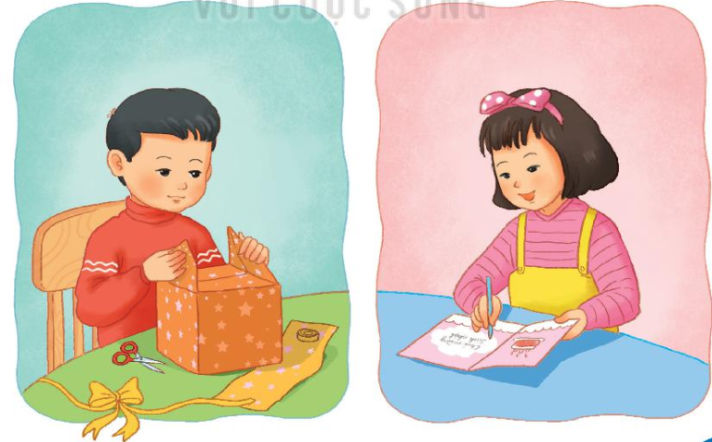
Nói
5
Chuẩn bị đi dự sinh nhật

Slide 31
Chuẩn bị đi dự sinh nhật Nam và Hà làm gì?
Nam gói quà; Hà ghi bưu thiếp.
Còn em, chuẩn bị đi dự sinh nhật em sẽ làm gì?

Slide 32


Slide 33


SÚT BÓNG VÀO KHUNG THÀNH

Slide 34
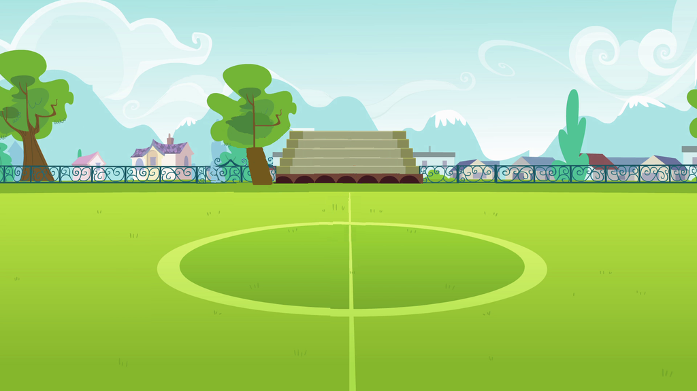


uôc
uôt
cuốc
luộc
buốt
đuôi
ruột
tuột
chuột

Slide 35




Slide 36
LỜI CẢM ƠN
Chân thành cảm ơn quý thầy cô đã sử dụng tài liệu. Mong quý thầy cô sử dụng tài liệu nội bộ và không chia sẻ đi các trang mạng xã hội nhé!
Mong rằng tài liệu này sẽ giúp quý thầy cô gặt hái được nhiều thành công trong sự nghiệp trồng người.
Trong quá trình soạn bài có lỗi nào mong quý thầy cô phản hồi lại Zalo hoặc FB giúp em.
Zalo duy nhất của em: 0972.115.126 (Hương Thảo). Các nick khác ngoài nick này đều là giả mạo.
Facebook: https://www.facebook.com/huongthaoGADT

